Slide 1
Web 1번

Slide 2
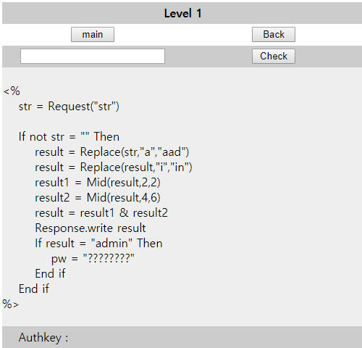
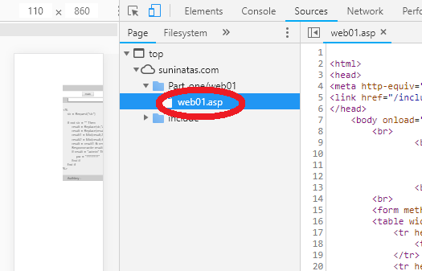
<% 형식을 갖는 언어를 찾아보니 JSP, ASP가 있음
무슨 언어인지 잘 몰라서 소스파일의 확장자를 보고싶어짐
F12눌러 개발자 도구에서 확인가능

Slide 3
SSS
CSS
-Server Side Script
-서버측 동작을 제어
-DB와 연동이 가능
-PHP, ASP, JSP
-Client Side Script
-사용자 이벤트
-DB와 연동이 불가능
(SSS와 CSS를 분리한 이유)
-서버의 트래픽 감소
-JavaScript

Slide 4
HTTP Rqeust & Respone(SSS)
Client
Server
Request
Client
Server
Respone

Slide 5
서버에게 사용자가 입력한 문자열 처리를 request 한다
ASP 문자열 변경 함수
Replace(변수, 변경대상문자, 변경하려는 값)
Mid(result의, a번째부터, b개를 읽어 반환)
&는 문자열 합치는 연산자
서버->사용자에게 응답. Output.
(https://www.w3schools.com/asp/met_write_response.asp)

Slide 6
a=aad , i = in이므로 Result = ami
Result = aadmin___
Result = 1ad2345..
Result = 1admin___
Result1 2글자 = ad
Result2 나머지글자 = min__
a d m i n

Slide 7
Web 2번

Slide 8

H i n t

Slide 9
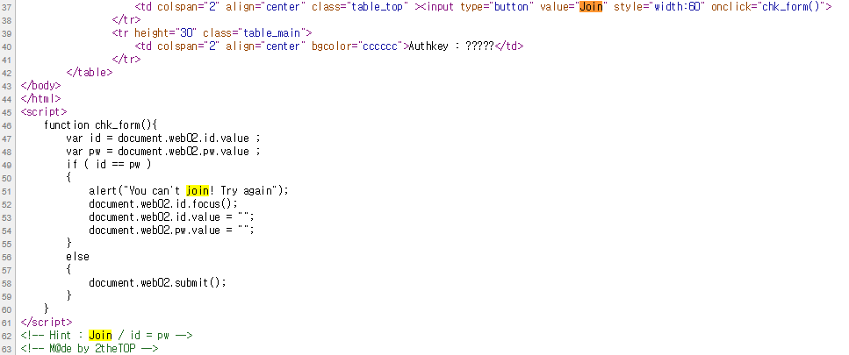
Join 클릭시 chk_form() 함수 호출
여러 입력창 중 id 입력창에 입력받도록 focus를 설정하는 것
데이터를 서버로 보내는 기능이 아닐까
Join이 힌트라고 해서 Join버튼의 소스를 보기 위해 Ctrl + f 눌러서 join 검색

Slide 10
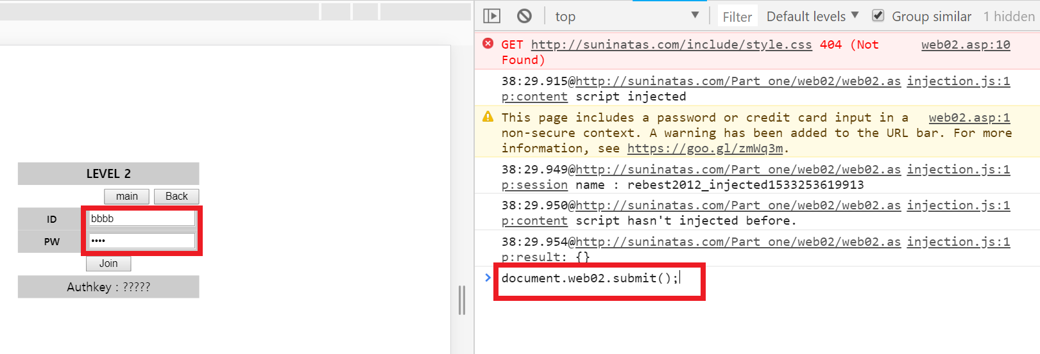
-F12 눌러 개발자도구 -> 콘솔
-소스코드에서 실행하고자 하는 명령어라인 입력

